Slide 1
ÉCOLE NATIONALE DE L’INDECOPI, INSTITUT NATIONAL POUR LA DÉFENSE DE LA CONCURRENCE ET LA PROTECTION DE LA PROPRIÉTÉ INTELLECTUELLE
“Relance du Pérou : l’enseignement de la propriété intellectuelle comme outil de relance économique post-Covid-19”
Mme Rosa Cabello Lecca
Responsable de la coopération technique et des relations institutionnelles

Slide 2
Expérience nationale en ce qui concerne la formation en propriété intellectuelle à l’intention des PME, des entrepreneurs et des secteurs économiques les plus touchés par la Covid-19

Slide 3
Index
Présentation des compétences de l’INDECOPI. Propriété intellectuelle. Directions
I. École nationale de l’INDECOPI
II. Accord entre l’Académie de l’OMPI et L’INDECOPI (octobre 2019)
III. Formations sur la propriété intellectuelle dans le cadre de l’Accord entre l’OMPI et l’INDECOPI
IV. Réseau de Centres d’appui à la technologie et à l’innovation (CATI) au Pérou
V. Relance du Pérou
VI. Indice mondial de l’innovation 2021
VII. Plan d’action
VIII. Témoignage
Bénéficiaires de formation

Slide 4


Slide 5
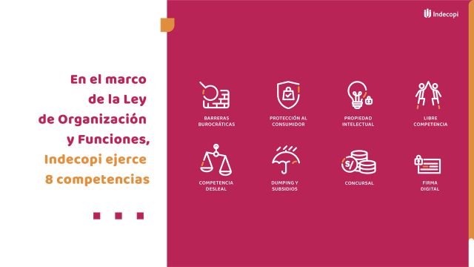

Slide 6
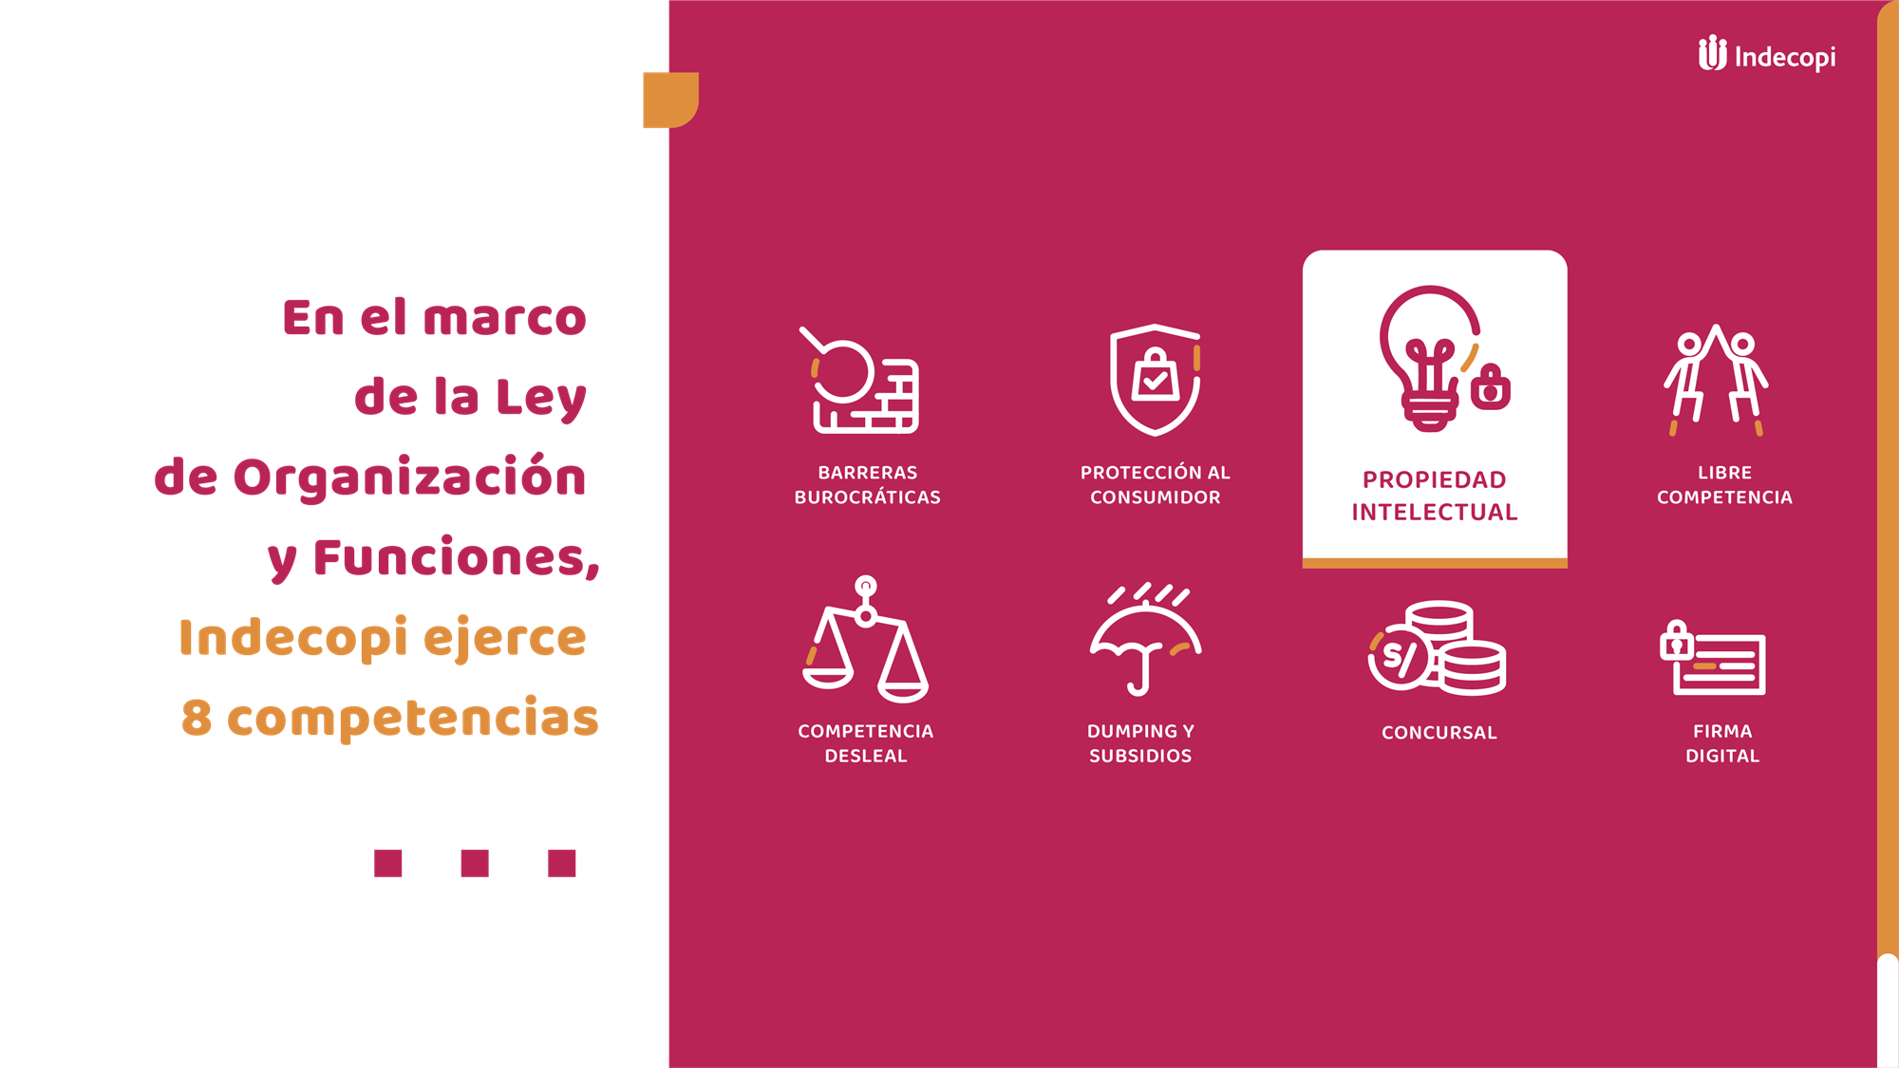

Slide 7
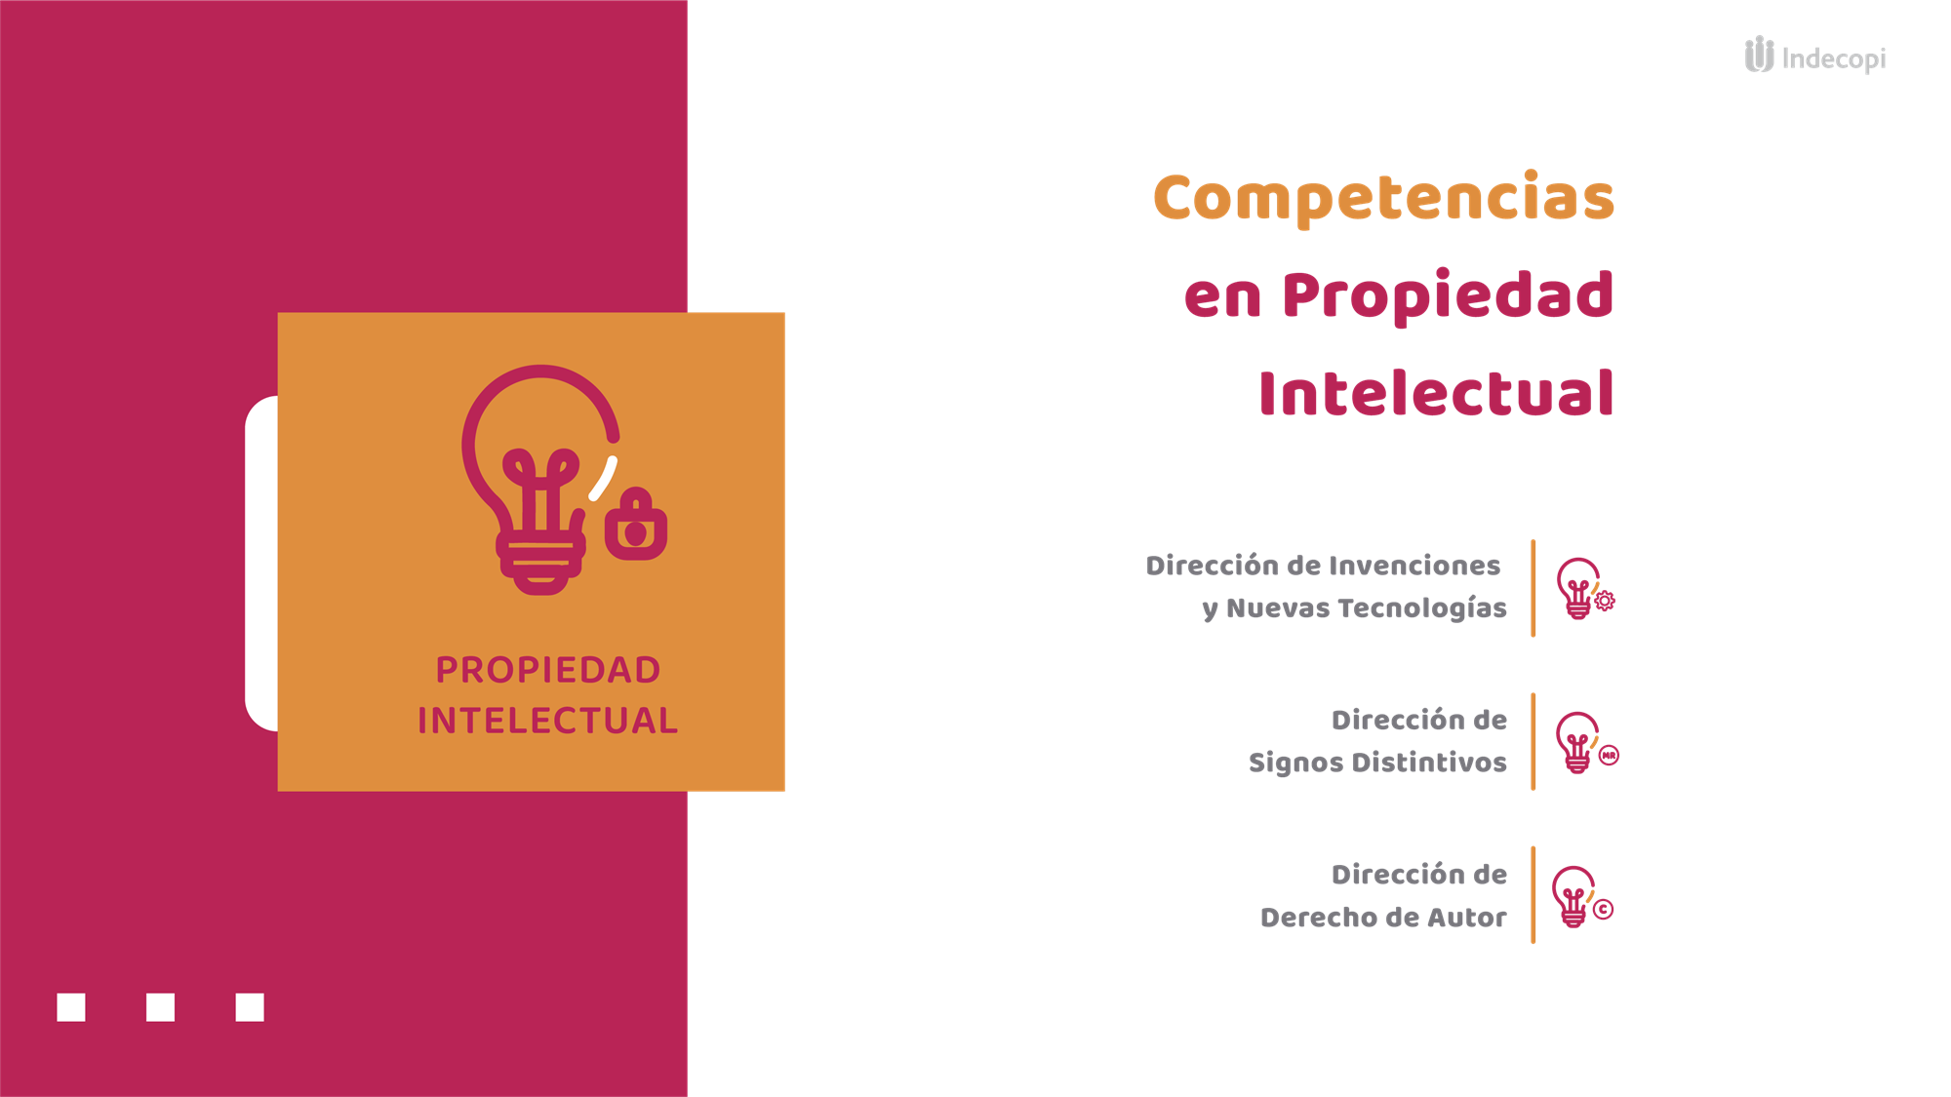

Slide 8



I. École nationale de l’INDECOPI
– Fondée le 23 juin 2009, elle est l’organe de l’INDECOPI chargée des programmes de renforcement des capacités.
– Elle élabore des programmes de formation dans les huit domaines de compétences de l’INDECOPI, y compris dans le domaine de la propriété intellectuelle.
– De 2013 à 2021, elle a organisé plus de 513 formations sur la propriété intellectuelle, auxquelles ont participé près de 41 591 personnes (dont plus de 50% étaient des femmes et dont plus de 46% venaient du secteur privé).

Slide 9
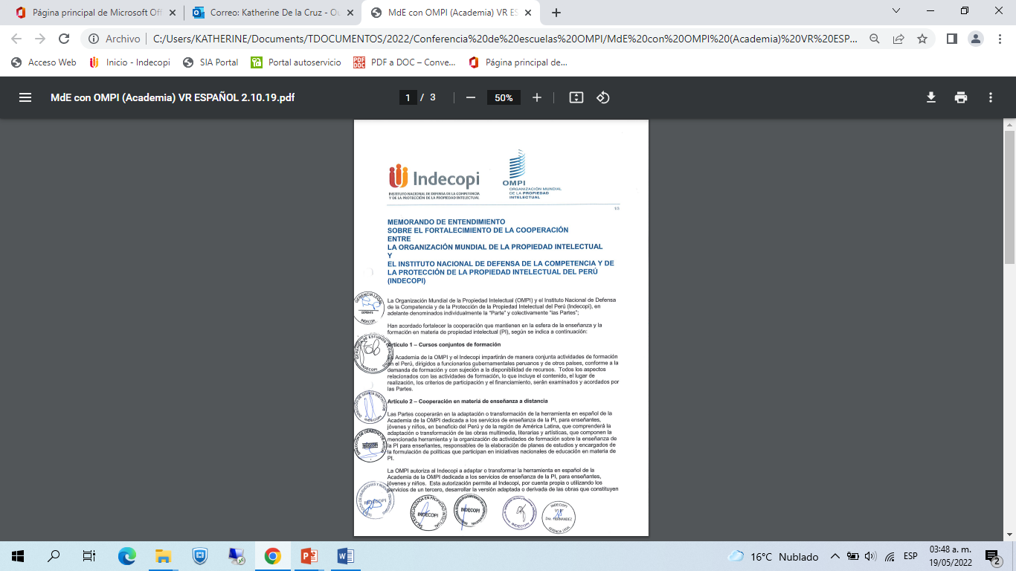
II. Accord entre l’Académie de l’OMPI et L’INDECOPI (octobre 2019)
Organiser des formations conjointes au Pérou à l’intention de fonctionnaires péruviens et d’autres fonctionnaires.
Traduire en espagnol les contenus proposés par l’Académie en matière de propriété intellectuelle à l’intention des enseignants, des jeunes et des enfants, au profit du Pérou et de l’Amérique latine.
Créer, administrer et gérer conjointement des cours d’enseignement à distance, nouveaux et similaires, en espagnol.
Échanger des supports de formation tels que le catalogue des cours ou l’agenda académique, le matériel didactique, des guides, etc.

Slide 10
III. FORMATIONS SUR LA PROPRIÉTÉ INTELLECTUELLE DANS LE CADRE DE L’ACCORD ENTRE L’OMPI ET L’INDECOPI
2020 - 2021

Slide 11
III.1. Thèmes liés à la propriété intellectuelle
En 2020 et 2021, les formations abordaient les thèmes liés à la propriété intellectuelle suivants :
Inventions et nouvelles technologies
Brevets
Signes distinctifs
Marque pays
Appellations d’origine
Droit d’auteur
Droit d’auteur dans les industries de la création
Droits connexes
Dessins et modèles industriels
Secrets d’affaires
Innovation et créativité
Marques de certification
Domaine public
Protection des œuvres
Marques collectives
Secteurs qualifiés :
Gastronomie
Textile
Tourisme
Agriculture
Entrepreneurs
Créatrices
Microentreprises et petites entreprises
Universités
Instituts de recherche
Grand public

Slide 12

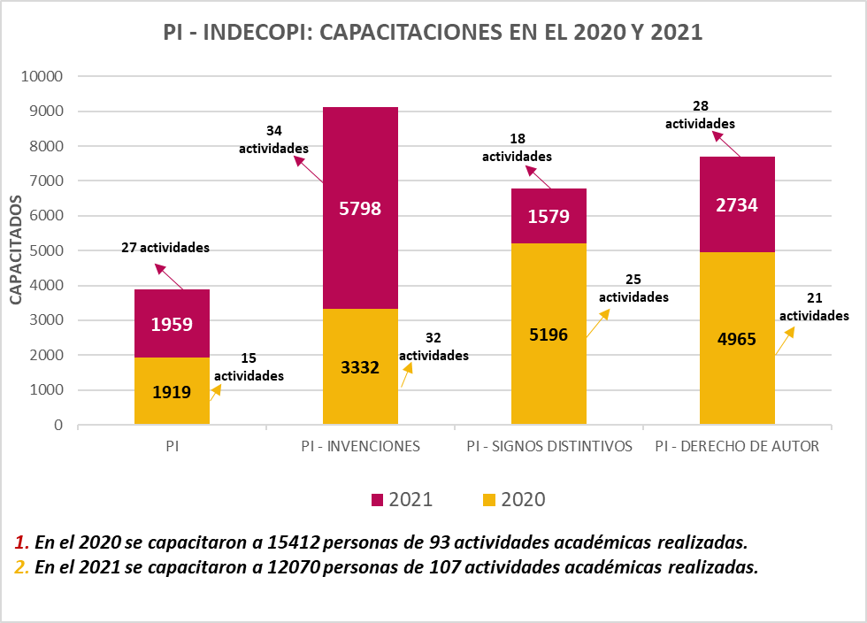
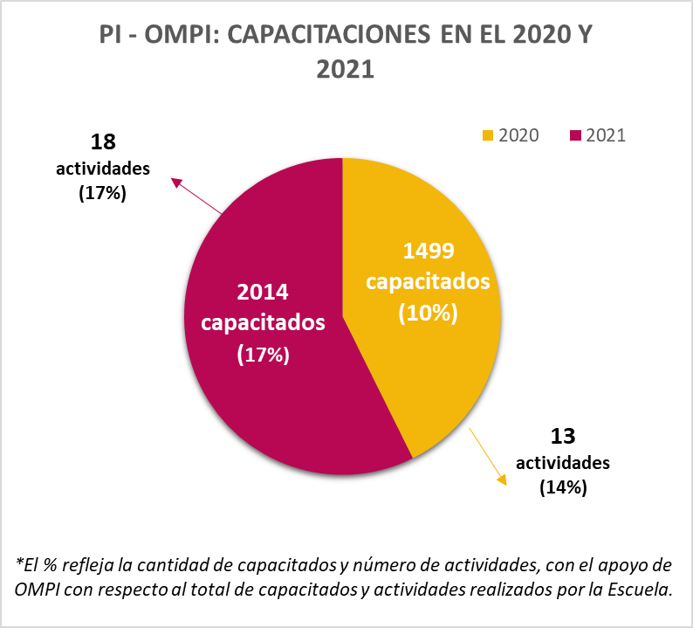
III.2. Formations sur la propriété intellectuelle (OMPI et INDECOPI)

Slide 13
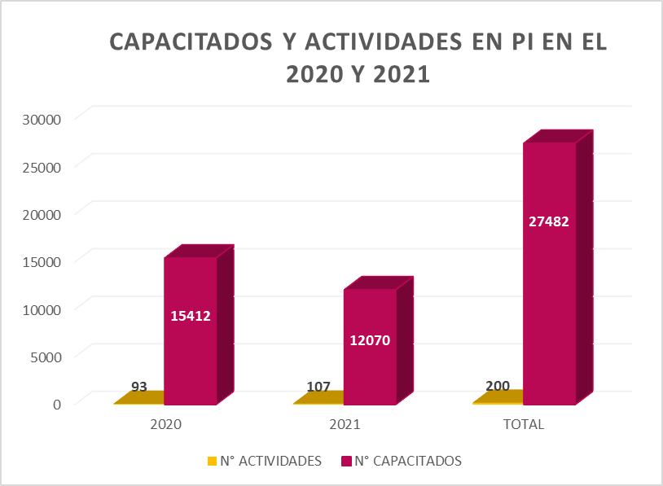
III.3. Formations sur la propriété intellectuelle dans le cadre de l’Accord 2020 - 2021

Slide 14

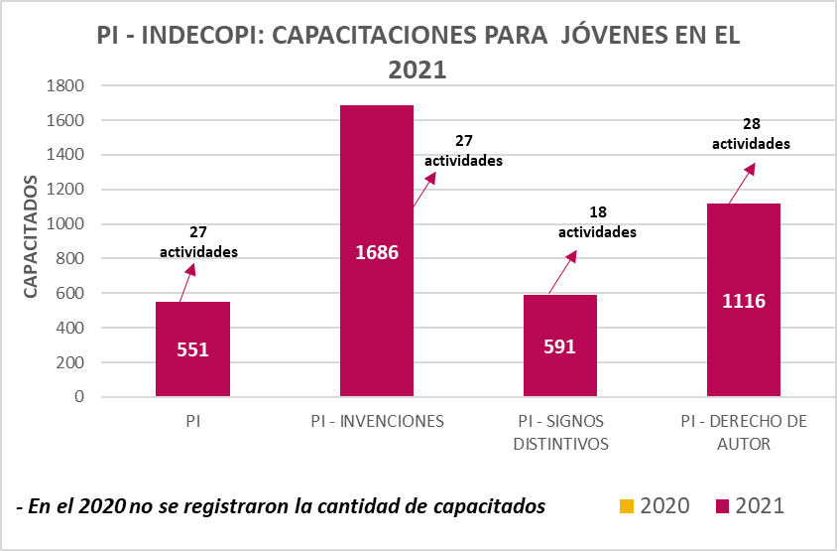
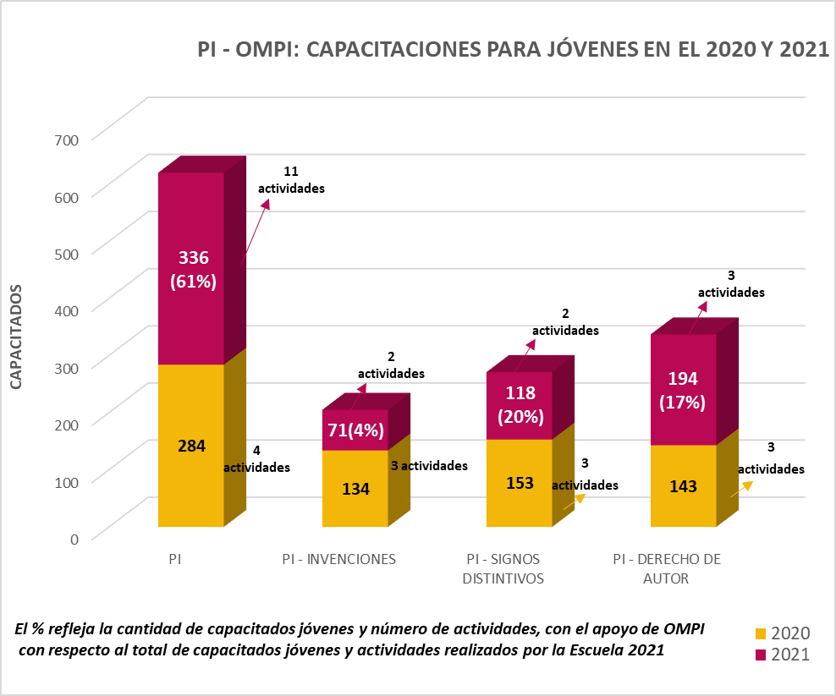
III.4. Formations sur la propriété intellectuelle à l’intention des jeunes (OMPI et INDECOPI)

Slide 15
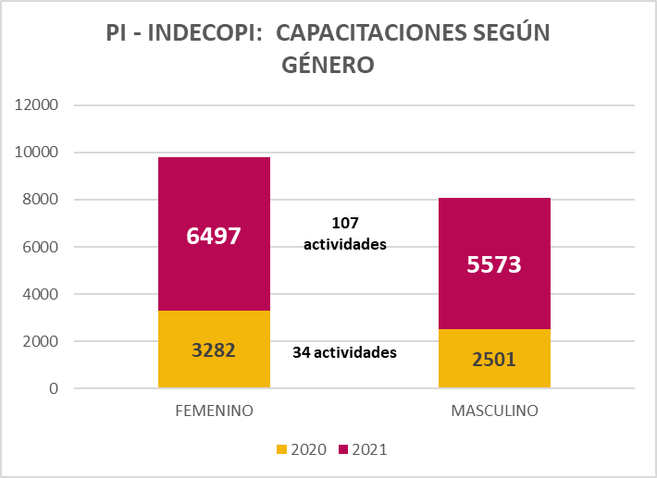
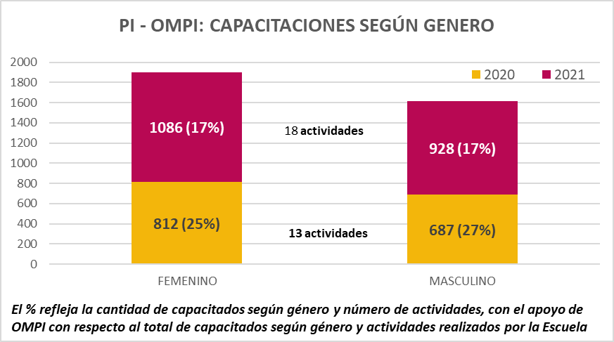
III.5. Formations par genre

Slide 16
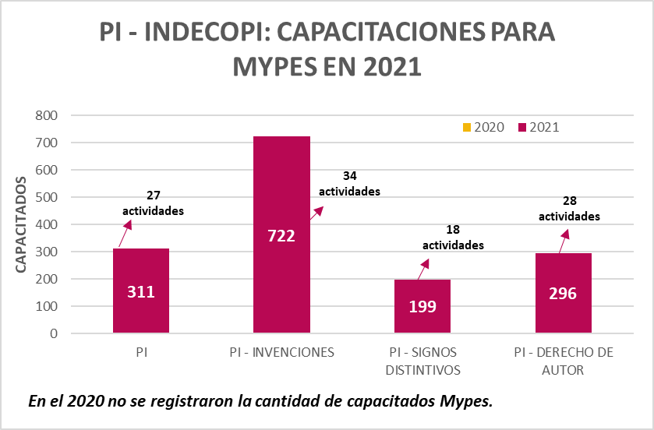
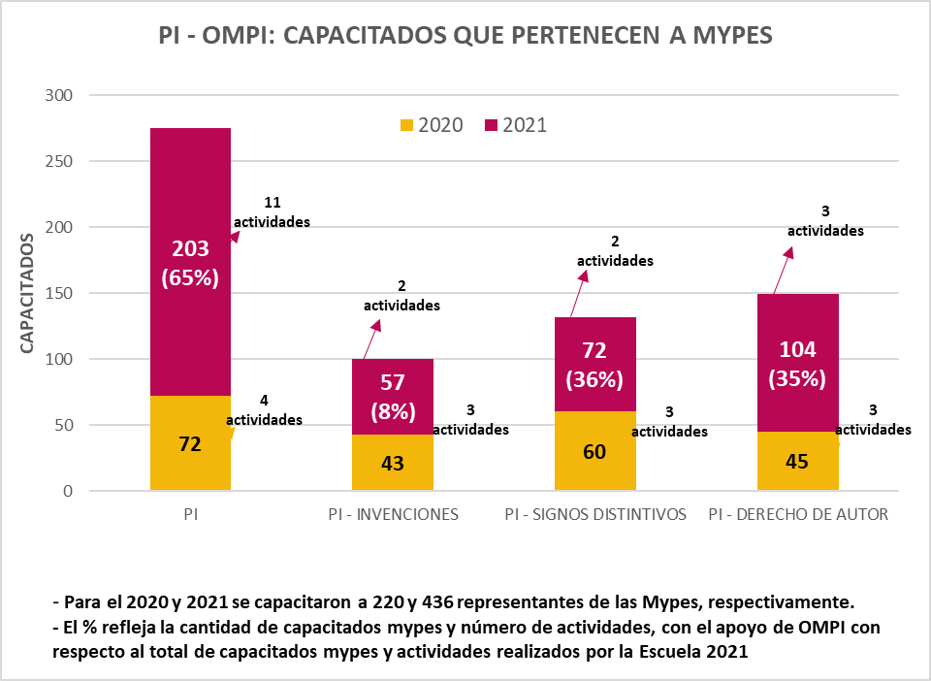
III.6. Formations à l’intention des microentreprises et des petites entreprises

Slide 17
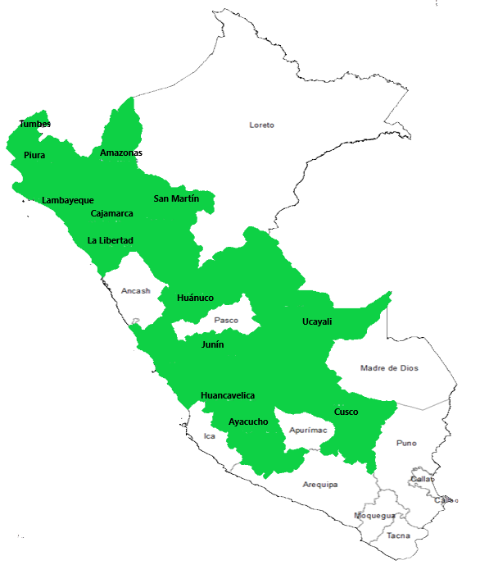
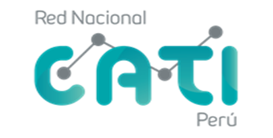
IV.
Le terme “CATI” désigne les Centres d’appui à la technologie et à l’innovation.
L’OMPI et l’INDECOPI ont signé un accord de niveau de services visant à promouvoir la création et le développement d’un réseau national de centres d’appui à la technologie et à l’innovation.
37 accords ont été signés avec des universités à l’échelle nationale.

Slide 18
V. Relance du Pérou
Le programme de garanties du gouvernement “Relance du Pérou” a pour objectif de répondre rapidement et efficacement aux besoins de liquidités auxquels sont confrontées les entreprises face à l’impact de la Covid-19, en accordant aux micro, petites, moyennes et grandes entreprises des garanties afin qu’elles puissent accéder à des fonds de roulement et respecter leurs obligations à court terme à l’égard de leurs travailleurs et de leurs fournisseurs de biens et services.
En 2021, l’INDECOPI a mené des activités de promotion, de diffusion et de sensibilisation des avantages du système de la propriété intellectuelle.
Le Département des signes distinctifs a reçu 42 605 demandes d’enregistrement de marques.
La Direction des inventions et des nouvelles technologies a reçu 2 299 dossiers.
La Direction du droit d’auteur a reçu 2 889 dossiers.

Slide 19

VI. Indice mondial de l’innovation 2021
Le Pérou occupe la 70e place, il a ainsi gagné 6 places par rapport à l’Indice 2020. Dans la région, il se classe 7e derrière le Chili, le Mexique, le Costa Rica, le Brésil, l’Uruguay et la Colombie.
Le Pérou a progressé dans le classement au regard du perfectionnement des entreprises (37e place) et du perfectionnement des marchés (38e place).
Des efforts restent à faire au regard des outils de connaissances et des technologies (87e place) et des produits créatifs (77e place).

Slide 20

VII. Plan d’action
École nationale de l’INDECOPI

Slide 21
VIII. Témoignage
Bénéficiaires de la formation :
EVELIN CONTRERAS LUJÁN
Spécialiste du réseau des Centres d’appui à la technologie et à l’innovation

Slide 22
MERCI

